Slide 1


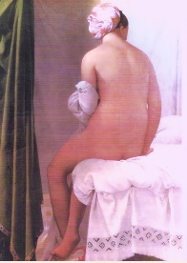
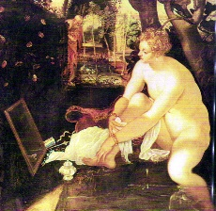
0192
APLICACIÓN TERAPÉUTICA DE AGUAS
MINERALES NATURALES (TERMALES Y NO TERMALES) DE ARGENTINA EN AFECCIONES CUTÁNEAS. PERÍODO 1908-1942
Autores: Bores, A; Bores, I; Valle, L.
Sociedad de Dermatología de la Ciudad de Buenos Aires. AMA
Desde tiempos remotos el hombre utilizó baños con aguas naturales para tratar afecciones cutáneas. Con el desarrollo científico se investigaron propiedades de las aguas minerales naturales termales y frías como soporte terapéutico de algunas dermopatías.
Miniatura de Pietro de a Eboli
siglo XIV, representa el baño terapéutico, bañándose en el mismo tratamiento propuesto por los hipocráticos.
Objetivo Analizar trabajos originales que contribuyeron al avance de la mencionada terapéutica en nuestro país.
Materiales y Método
retrospectivo, observacional, análisis crítico de fuentes editas, publicaciones, libros, tesis doctoral.
Resultados
Ingres, La bañista de Valpinçon
Prof. Dr. Sommer Aconsejó para enfermedades cutáneas baños terapéuticos en estaciones balnearias de Mar del Plata, Necochea. (1908)
Prof. Dr. Greco Recomendó baños terapéuticos termales en psoriasis, liquen, forunculosis, eccema, acné, seborrea, urticaria, prurigo, neurodermitis, enfermedades de la nutrición, artropatías, afecciones digestivas. Balneoterapia azufrada post tratamiento antiluético. (1934)
Dr. Ávarez G Estudió las aplicaciones médicas de termas de Copahue. Neuquén (1938-1940).
Dr. Jonquierés E Investigó termas hidrominerales argentinas. (1942)
Conclusiones
En el período analizado se evidencia la tarea de destacados pioneros de la dermatología nacional que introdujeron en nuestro medio esta terapéutica siguiendo los dictados de las principales escuelas europeas.
Susana en el baño
Tintoretto J.R. (1518-1594)
Bibliografía
Sommer B. Lecciones de dermatología. Tomados y coordinados para la publicación con notas por Greco. N. un tomo, Buenos Aires. 1908.
Greco N. Historia y desarrollo de la dermatología y sifilografía en Republica Argentina. La Semana Médica. Tomo cincuentenario. 1944, p. 357-453.
Bores I. Historia de la Sociedad Argentina de Dermatología desde 1934 a 2000.Tesis Doctoral UBA 2011.
Álvarez G. Contribución al estudio de las Termas del Copahue (Neuquén), en sus aplicaciones dermoterapéuticas. Boletín Sociedad de Dermatología y Sifilografía, AMA, Vol IV-V abril 1938 a marzo 1940, p 220.
Laguarda S V. Balneoterapia en dermatología www.med-estetica.com/Cientifica/Revista/n3/balneoterapia.htm.

